Slide 1

איוב ל״ח
דברי ה׳ מן הסערה
שאלון 1261 · איוב

Slide 2
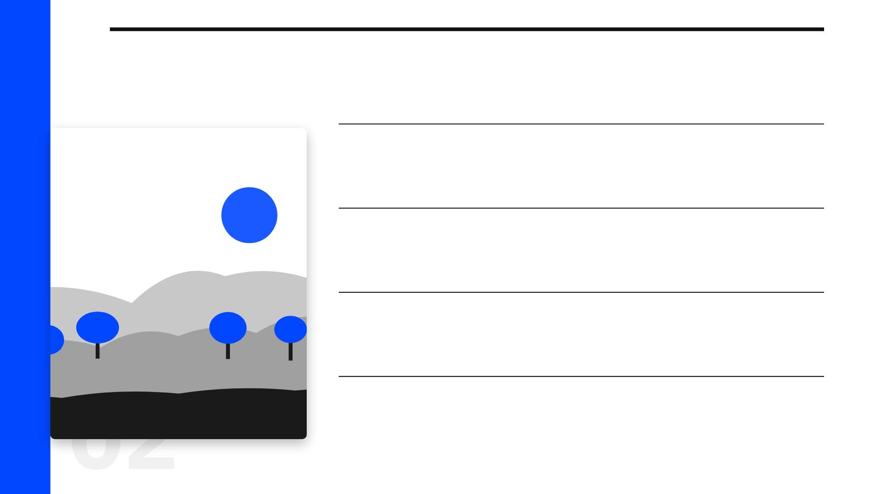
פתיחה
מטרות השיעור
נכיר את הסיפור «דברי ה׳ מן הסערה» (איוב ל״ח) ואת הדמויות בו
1
נבחן כיצד הסיפור מבטא את התמה «איוב»
2
נקרא פסוקי מפתח ונעמיק בפירוש רש"י ומלבי"ם
3
נתרגל שאלה בסגנון הבגרות ונבדוק את התשובות
4
2

Slide 3
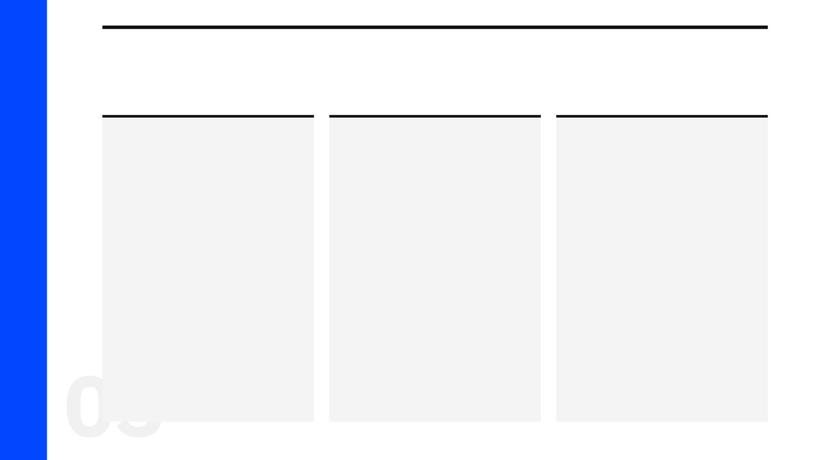
רקע
הדמויות בסיפור
דואג
לאה
איוב
האל דואג לחיות הפרא שהאדם לא מטפל בהן.
פרק זה מעבר לפרק לח, שבו המשך השאלות מראה שהבריאה מלאה בחיים שאינם מיועדים לשימוש האדם.
איוב לא היה שם בעת הבריאה, ואין לו מבט על התמונה השלמה.
3

Slide 4
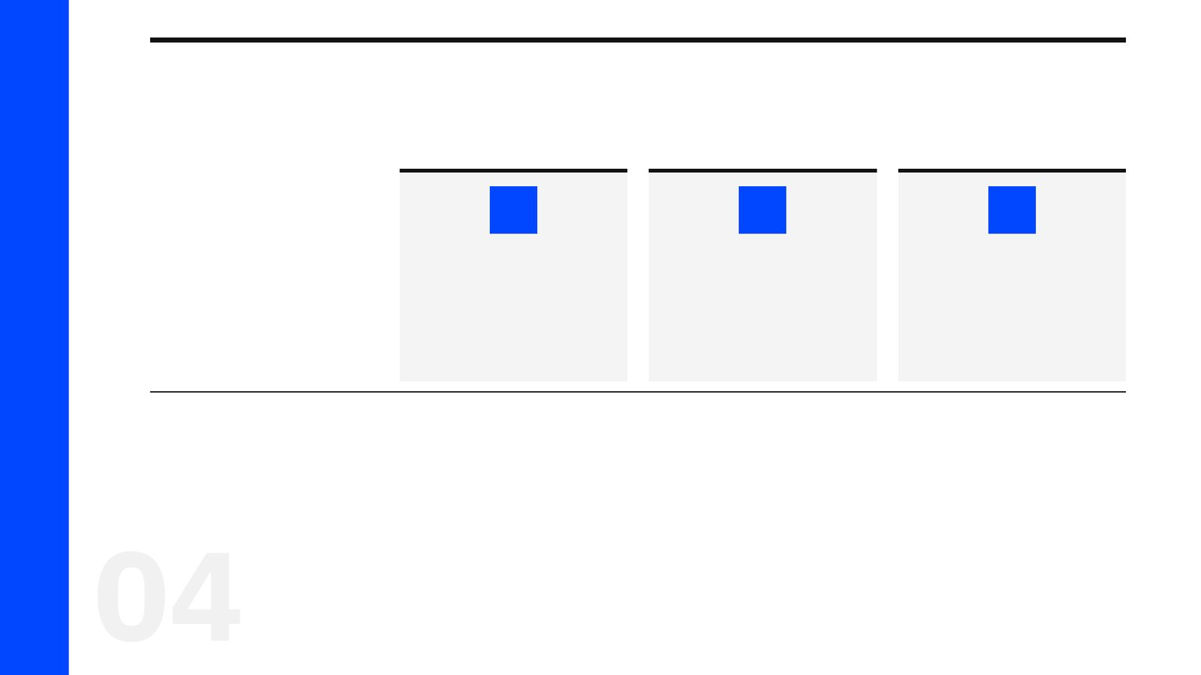
רקע
רצף האירועים
3
2
1
חיות הטרף והעורב (פסוקים ל״ט–מ״א)
הים, הבקר והאור (פסוקים י״ב–ל״ח)
איפה היית (פסוקים א׳–י״א)
4

Slide 5
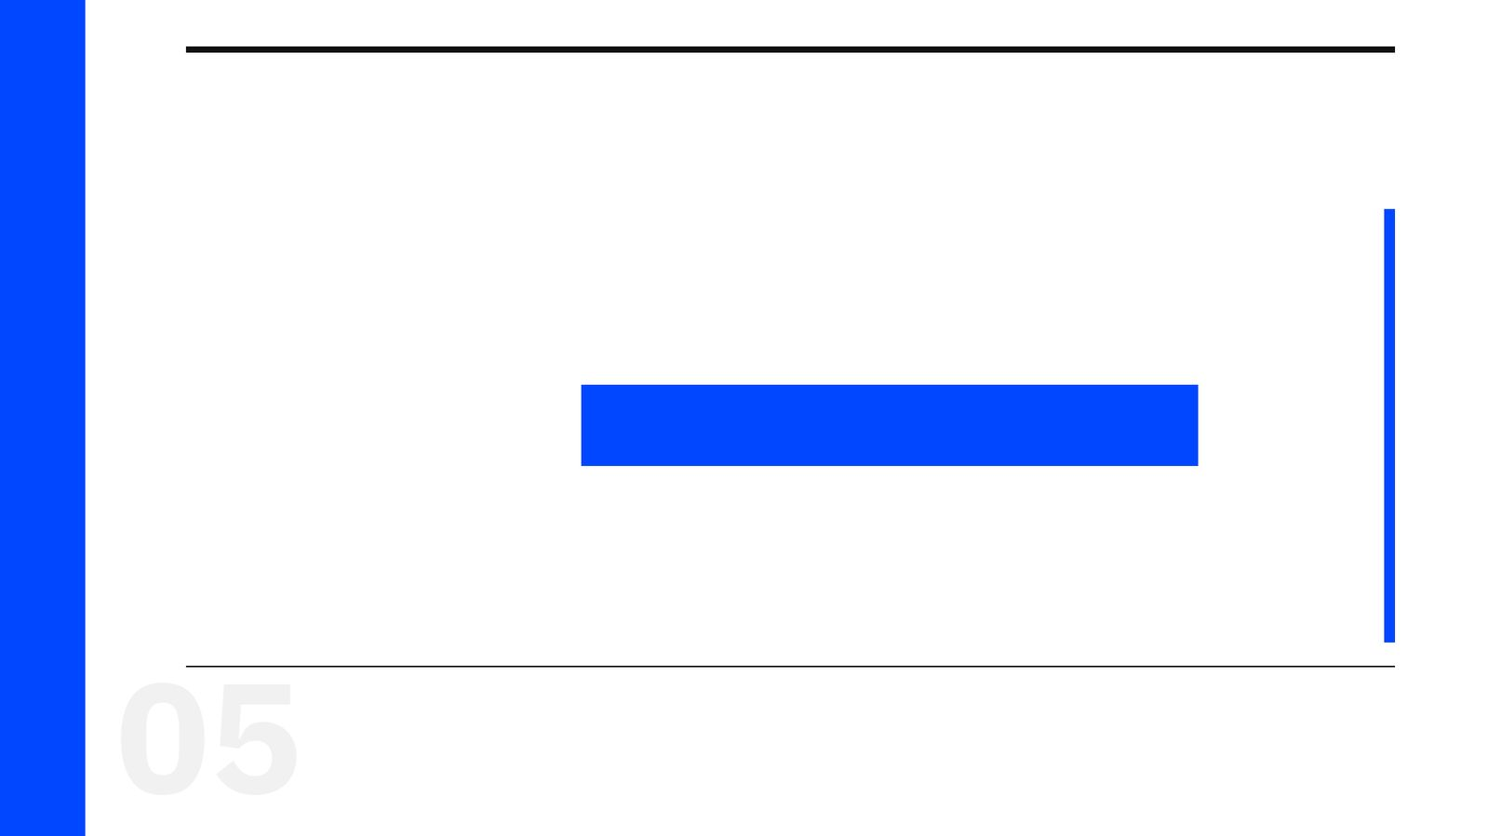
קוראים בפסוקים · 1/4
איוב ל"ח, ב'
מִי זֶה מַחְשִׁיךְ עֵצָה בְמִלִּין בְּלִי־דָעַת
ה׳ עונה לאיוב ״מני הסערה״, אחרי שאיוב דרש תשובה.
5

Slide 6

קוראים בפסוקים · 2/4
איוב ל"ח, י"ב
הֲמִיָּמֶיךָ צִוִּיתָ בֹּקֶר יִדַּעְתָּ הַשַּׁחַר מְקֹמוֹ
ה׳ ממשיך: המימיך צוית בקר ידעת שחר מקמו.
6

Slide 7
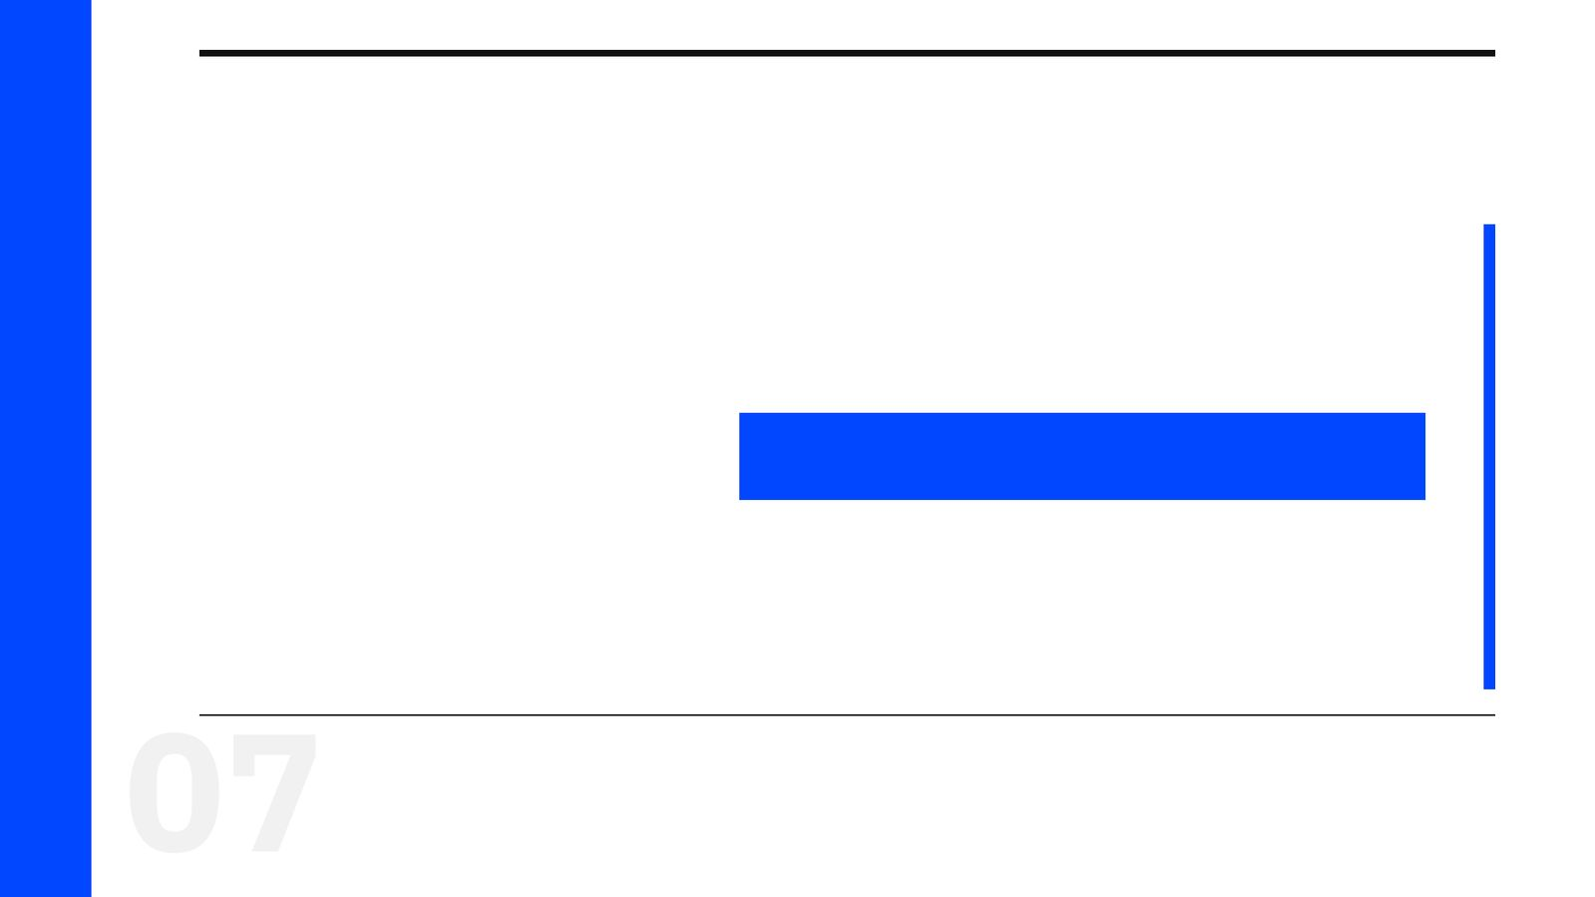
קוראים בפסוקים · 3/4
איוב ל"ח, מ'
כִּי־יָשֹׁחוּ בַמְּעוֹנוֹת יֵשְׁבוּ בַסֻּכָּה לְמוֹ־אָרֶב
ה׳ שואל ״התצוד ללביא טרף וחית כפירים תמלא״.
7

Slide 8
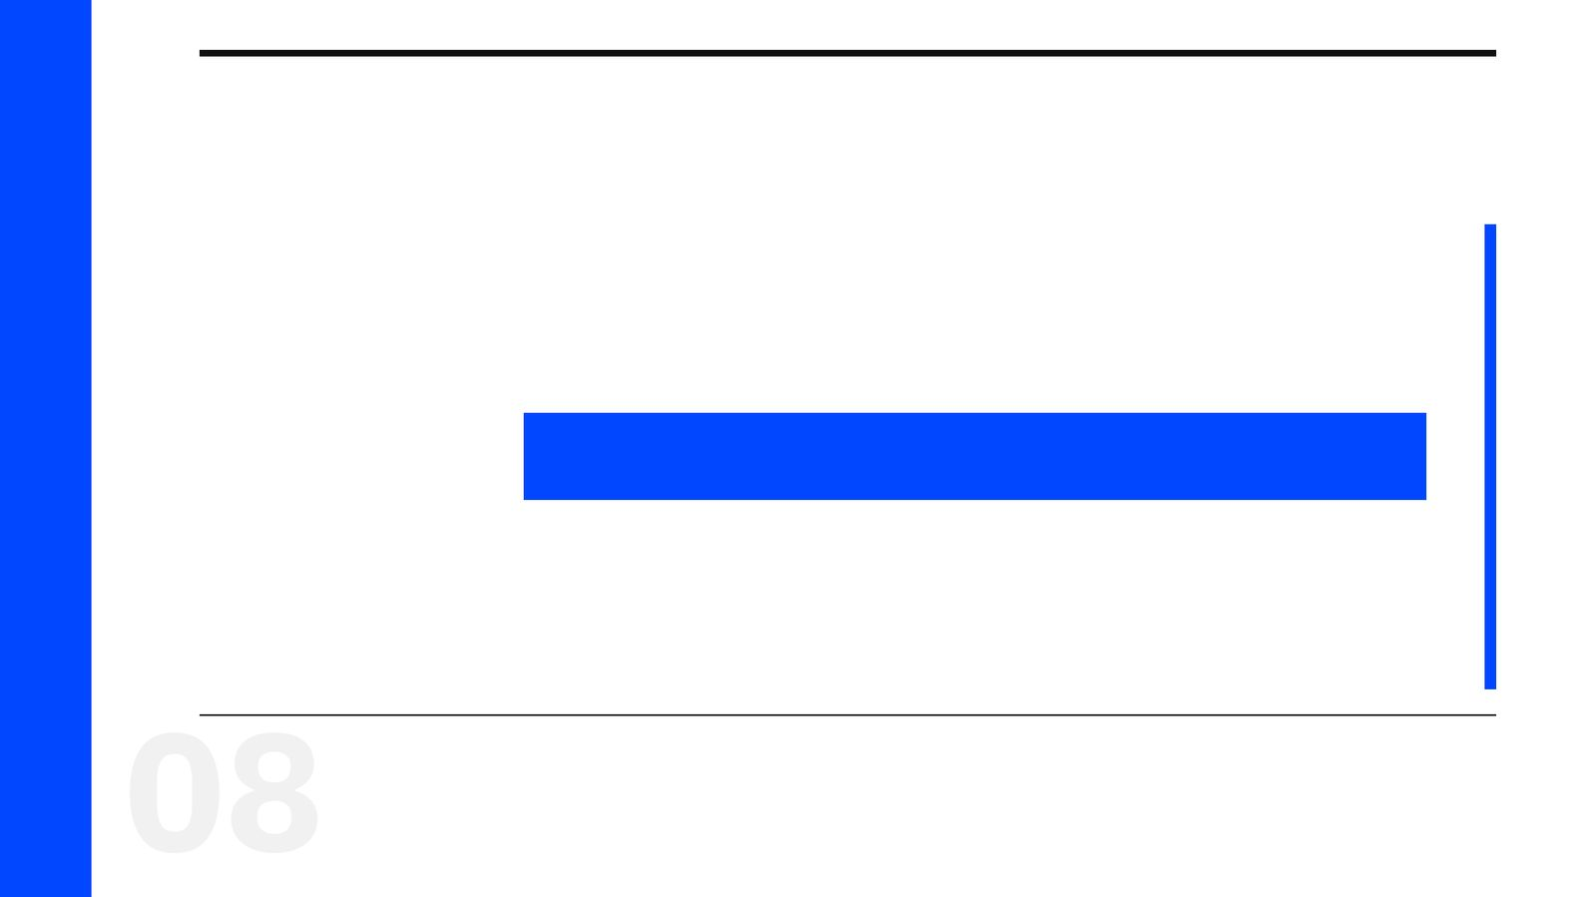
קוראים בפסוקים · 4/4
איוב ל"ח, ג'
אֱזָר־נָא כְגֶבֶר חֲלָצֶיךָ וְאֶשְׁאָלְךָ וְהוֹדִיעֵנִי
ה׳ עונה לאיוב ״מני הסערה״, אחרי שאיוב דרש תשובה.
8

Slide 9

מילים ומושגים
ביאורי מילים
במעונות
ישוחו
השחר
מל׳ מעון ומדור.
יכופפו קומתם כמו קודר שחותי (תהלים לה).
היא כמו בקר.
מילה מנחה
כגבר
למו ארב
מילה/שורש החוזר/ת על עצמו/ ה במספר פסוקים או פרקים במספר חריג של פעמי או במספר סימלי של פעמי בקטע, או…
ר״ל כאיש גבור.
לארוב וכן למו פי (לקמן מ).
9

Slide 10

פרשנים
רש"י
רש"י על איוב ל"ח, ב'
מַחְשִׁיךְ עֵצָה. עֵצָה חֲשֵׁכָה וּסְכָלָה. דָּבָר אַחֵר: מִי זֶה מַחְשִׁיךְ עֵצָה… בְּלִי דָעַת. אָמַר הַקָּדוֹשׁ בָּרוּךְ הוּא:
מה מסביר רש"י על «מַחְשִׁיךְ עֵצָה»? הסבירו בלשונכם.
10

Slide 11

פרשנים
מלבי"ם
מלבי"ם על איוב ל"ח, י"ב
המימיך, אחר שבאר איך יסד ארץ ויבשה, באר ענין האור, וכבר בארתי בפי' בראשית, שבג' ימים הראשונים טרם נתלה האור במאורות, היה האור הראשון מקיף את הכדור י"ב שעות בכל יום סביב ...
מה מוסיף פירושו של מלבי"ם להבנת הפסוק? בססו את תשובתכם על הציטוט.
11

Slide 12
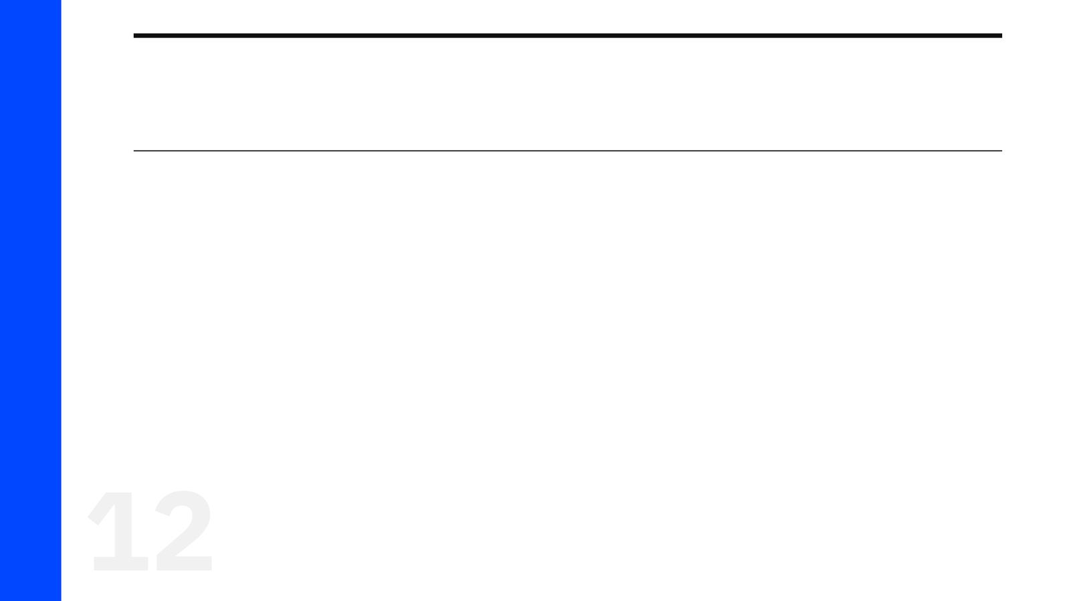
שאלות הבנה ופרשנות · 1/3
שאלה 1
קראו פסוקים א׳–י״א («איפה היית»). מה מתואר בקטע? הביאו ראיה מן הכתוב.
8 נקודות
12

Slide 13

שאלות הבנה ופרשנות · 2/3
שאלה 2
קראו פסוקים י״ב–ל״ח («הים, הבקר והאור»). מה מתואר בקטע? הביאו ראיה מן הכתוב.
8 נקודות
13

Slide 14

שאלות הבנה ופרשנות · 3/3
שאלה 3
קראו פסוקים ל״ט–מ״א («חיות הטרף והעורב»). מה מתואר בקטע? הביאו ראיה מן הכתוב.
8 נקודות
14

Slide 15

דיון בכיתה
מה דעתכם?
איזה מן הקטעים מדגיש יותר את עליונות האל על הים, לדעתך?
15

Slide 16
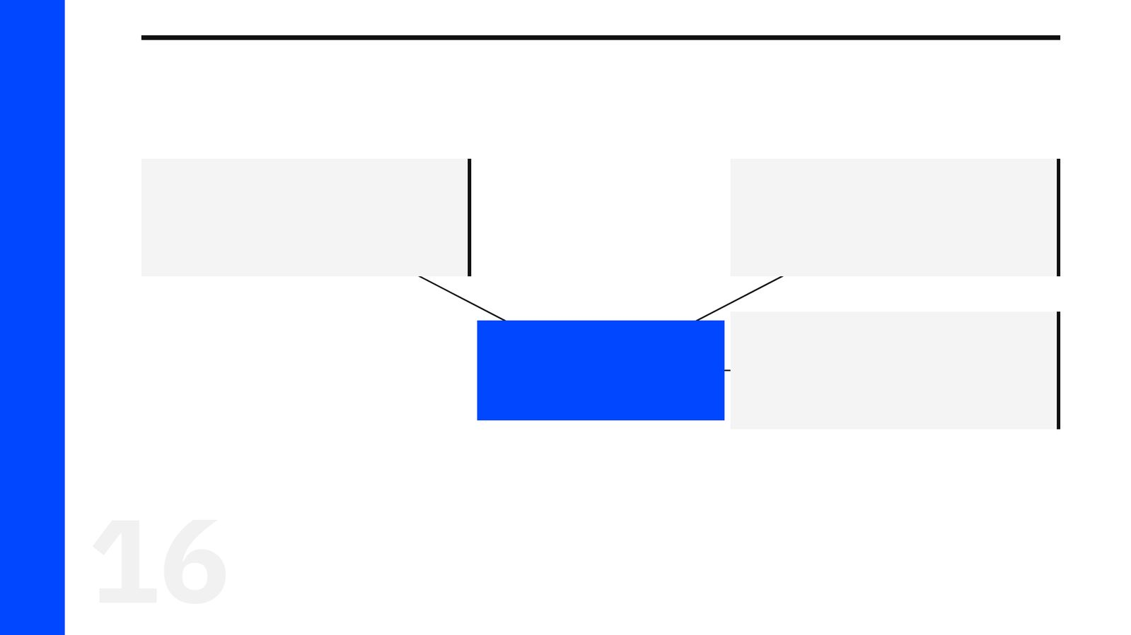
סיכום
מפת מושגים
הים, הבקר והאור
איפה היית
דברי ה׳ מן הסערה
חיות הטרף והעורב
16

Slide 17

תרגול לקראת הבגרות
שאלה בסגנון בגרות
(קיץ תשפ"ג (שאלון 1261))
10. קראו איוב, פרק ל"ח, פסוקים א'–כ"א. ענו על סעיף א — חובה. א. במענה ה' לאיוב יש רמיזות שנועדו להעביר לו מוסר. (1) קראו פסוקים ח'–י"א. ה' בדבריו על מעמד הים רומז לאיוב גם על מעמד האדם. הסבירו את ההקבלה בין מעמד הים ובין מעמד האדם ואת המוסר לאיוב העולה ממנה. בססו את תשובתכם על הכתוב. (4 נקודות) (2) קראו פסוק כ"א וגם בראשית, פרק א', פסוקים כ"ו–כ"ח. הסבירו את ההבדל במעמד האדם בין הקטע מבראשית ובין פסוק כ"א, וציינו מה אפשר ללמוד מן ההבדל הזה. (4 נקודות)
17

Slide 18

תשובות
תשובה לשאלה 1
קראו פסוקים א׳–י״א («איפה היית»). מה מתואר בקטע? הביאו ראיה מן הכתוב.
ה׳ עונה לאיוב ״מני הסערה״, אחרי שאיוב דרש תשובה. הוא אומר ״מי זה מחשיך עצה במלין בלי דעת אזר נא כגבר חלציך ואשאלך והודיעני״. ה׳ לא עונה על שאלת הצדק אלא שואל שאלות על הבריאה.
18

Slide 19

תשובות
תשובה לשאלה 2
קראו פסוקים י״ב–ל״ח («הים, הבקר והאור»). מה מתואר בקטע? הביאו ראיה מן הכתוב.
ה׳ ממשיך: המימיך צוית בקר ידעת שחר מקמו. האור והבוקר נוצרים בצו של האל כדי לאחז בכנפות הארץ ויננערו רשעים ממנה. שאלות נוספות: האם איוב הגיע למקורות הים, לשערי מוות, לאוצרות השלג והברד?
19

Slide 20

תשובות
תשובה לשאלה 3
קראו פסוקים ל״ט–מ״א («חיות הטרף והעורב»). מה מתואר בקטע? הביאו ראיה מן הכתוב.
ה׳ שואל ״התצוד ללביא טרף וחית כפירים תמלא״. הוא מתאר את הארי הצד וגם את העורב ״מי יכין לעורב צידו כי ילדיו אל אל ישועו״. האל דואג לחיות הפרא שהאדם לא מטפל בהן.
20

Slide 21

תשובות
מחוון – שאלת הבגרות (1/2)
שאלה 10
סעיף א'
(1) הקבלה בין מעמד הים ובין מעמד האדם: ה' מתאר את הים כאדם שרק נולד, שצריך לטפל בו ולהציב לו חוקים. לביסוס: "ויסך בדלתיים ים בגיחו מרחם יצא". או: "בשלומי ענן לבושו וערפל חתולתו". או: "ואשבר עליו חוקי ואשים בריח ודלתיים".
המוסר לאיוב העולה מההקבלה בין מעמד הים למעמד האדם: אפסות האדם מול האל. ה' מציב גבולות לים העצום והגדול, על אחת כמה וכמה לפני האדם. לכן האדם אינו יכול להבין את מעשי האל.
(2) בבראשית א', כ"ו-כ"ח – האדם במעמד עליון, הוא נברא בצלם ה' וקיבל את השליטה על כל בעלי החיים.
באיוב ל"ח, כ"ו – האדם אינו מרכז הבריאה. ה' ממטיר גשמים גם במדבר, במקום בו אין בני אדם.
מהבדל זה ניתן ללמוד, שאי אפשר להבין את דרכי האל. ולהזכיר לבני האדם שהם אינם מרכז הבריאה, גם אם קיבלו מעמד עליון עלי אדמות, את השליטה על בעלי החיים.
21

Slide 22

תשובות
מחוון – שאלת הבגרות (2/2)
סעיף ב'
החשש: "ויאמרתך אל תבעתני" – איוב חשש שה' יפחיד אותו בהתגלותו לפניו. החשש שלו התגשם: "ויען ה' את איוב מן הסערה" – ההתגלות האלוהית היא בדמות סערה, המעוררת פחד.
הציפייה: "ויקרא ואנכי אענה או אדבר והשיבני" – איוב ציפה לדיון מול האל, שהוא יוכל להשיב לה' על הטענות וההאשמות שיטענו כנגדו. הציפייה לא התגשמה, ה' הטיח בו שאלות שאיוב לא יכול היה לענות עליהן, ושאינן עוסקות באיוב אלא בנפלאות הבריאה: "איפה היית בייסדי ארץ הגד אם ידעת בינה".
(מרכז התמונה מכיל באנר פרסומי של "יואל גבע" המפנה למידע על פסיכומטרי, בגרות ו-GMAT)
סעיף ג'
(1) המוסר העולה מהשורש י.ד.ע: חוסר הידיעה של איוב את דרכי ה'. ה' מוכיח לאיוב עד כמה הוא אינו יודע ומבין בנפלאות הבריאה ובדרכי ה'.
(2) התובנה של סוקרטס דומה למסר של אלוהים לאיוב, כי ה' מוכיח לאיוב עד כמה הוא אינו יודע ומבין בנפלאות הבריאה. לביסוס: כל אחת מהשאלות שמציג ה' לפני איוב המעידות על חוסר הידיעה שלו.
22

